Slide 1

但 以 理 书
第五章
2021年4月16日 周五查经 8-9PM

Slide 2
章 | 人称 | 语言 | 年代 | 帝国时间 | 年龄 | 内容
1 | 第三人称 | 希伯来文 | BC605 | 尼布甲尼撒王元年 | 15 | 但以理被掳及与三友被选侍王
2 | 第三人称 | 亚兰文 | BC604 | 尼布甲尼撒王2年 | 16 | 但以理为王指明与讲解大像之梦
3 | 第三人称 | 亚兰文 | BC600 | 尼布甲尼撒王5年 | 20 | 但以理的三友拒绝敬拜王之金像
4 | 第三人称 | 亚兰文 | BC570 | 尼布甲尼撒王35年 | 50 | 尼布甲尼撒王大树之梦及应验
7 | 第一人称 | 亚兰文 | BC555 | 伯沙撒王元年 | 65 | 但以理梦见四兽的异象
8 | 第一人称 | 希伯来文 | BC553 | 伯沙撒王3年 | 67 | 但以理看见公羊与绵羊的异象
5 | 第三人称 | 亚兰文 | BC539 | 伯沙撒王16年 | 81 | 指头写字及伯沙撒王（巴比伦）被灭
9 | 第一人称 | 希伯来文 | BC539 | 古列王元年 | 81 | 但以理从加百列获知七十个七的异象
6 | 第三人称 | 亚兰文 | BC537 | 古列王3年 | 83 | 但以理脱离狮子口
10-12 | 第一人称 | 希伯来文 | BC537 | 古列王3年 | 83 | 但以理从天使获知南北国交战及末时的异象

Slide 3
第五章 指头写字及伯沙撒王（巴比伦）被灭。
时间：BC539（但以理81岁）；地点：巴比伦王宫。
1、 5：1-12 伯沙撒王设摆宴席时，有指头墙上写字。
2、 5：13-28 但以理为王解读指头墙上写字。
3、 5：29-31 墙上写字的当夜应验。

Slide 4
5:1 伯沙撒王为他的一千大臣设摆盛筵，与这一千人对面饮酒。
5:2 伯沙撒欢饮之间，吩咐人将他父（或译：祖；下同）/（外祖父）尼布甲尼撒从耶路撒冷殿中所掠的金银器皿拿来，王与大臣、皇后、妃嫔好用这器皿饮酒。
5:3 于是他们把耶路撒冷上帝殿库房中所掠的金器皿拿来，王和大臣、皇后、妃嫔就用这器皿饮酒。
5:4 他们饮酒，赞美金、银、铜、铁、木、石所造的神。

Slide 5
5:29 伯沙撒下令，人就把紫袍给但以理穿上，把金链给他戴在颈项上，又传令使他在国中位列第三。
5:30 当夜，迦勒底王伯沙撒被杀。
5:31 米底亚人大利乌年六十二岁，取了迦勒底国。

Slide 6
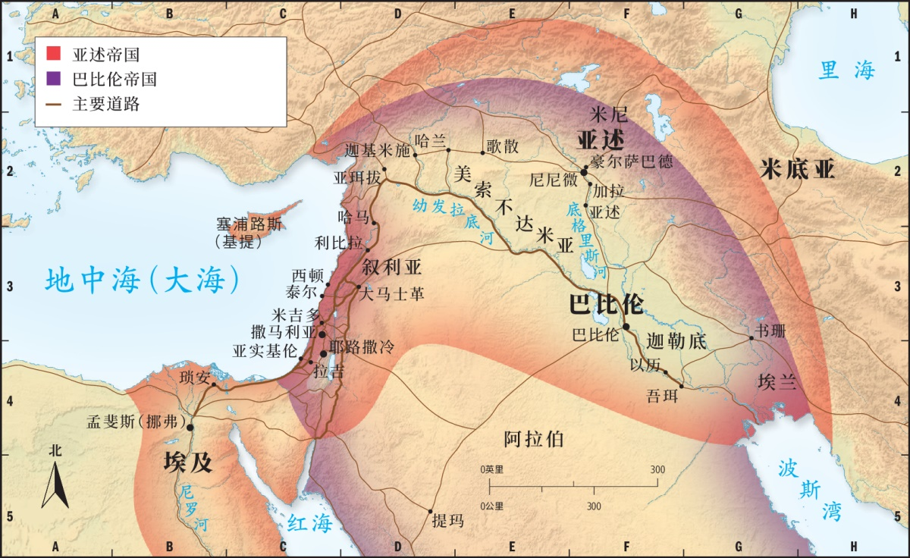

Slide 7
波斯夺取巴比伦（维基百科）
在公元前539年，新巴比伦帝国在俄庇斯之战（Battle of Opis）中被波斯国王居鲁士二世（古列王）击败。巴比伦著名的城墙确实是刀枪不入，只有通过城门或者通过幼发拉底河才能进入。幼发拉底河在厚实的城墙下面退潮。河流流入和流出处都配有金属大门，防止有能力潜水且能够游到大门的入侵者。居鲁士（古列王）制订了一个利用幼发拉底河进入城市的计划，命令多批部队停留原地，等候指令。一直等到巴比伦人全国性节日的夜晚（普遍认为是《但以理书》第五章里伯沙撒王的宴会），居鲁士（古列王）部队改变幼发拉底河上游的河道，导致幼发拉底河水位下降到男人大腿中部高或者全干。士兵通过河道在墙下方行进。波斯军队占领了城市内部的外围区域，因此市中心就很容易拿下了。希罗多德详尽地描述了这一历史事件。

Slide 8
5:1 伯沙撒王为他的一千大臣设摆盛筵，与这一千人对面饮酒。
5:2 伯沙撒欢饮之间，吩咐人将他父（或译：祖；下同）/（外祖父）尼布甲尼撒从耶路撒冷殿中所掠的金银器皿拿来，王与大臣、皇后、妃嫔好用这器皿饮酒。
5:3 于是他们把耶路撒冷上帝殿库房中所掠的金器皿拿来，王和大臣、皇后、妃嫔就用这器皿饮酒。
5:4 他们饮酒，赞美金、银、铜、铁、木、石所造的神。
问题：为何王要用从圣殿掠来的器皿来饮酒？

Slide 9
5:5 当时，忽有人的指头显出，在王宫与灯台相对的粉墙上写字。王看见写字的指头，
5:6 就变了脸色，心意惊惶，腰骨好像脱节，双膝彼此相碰，
5:7 大声吩咐将用法术的和迦勒底人并观兆的领进来，对巴比伦的哲士说，谁能读这文字，把讲解告诉我，他必身穿紫袍，项带金链，在我国中位列第三。
5:8 于是王的一切哲士都进来，却不能读那文字，也不能把讲解告诉王。
5:9 伯沙撒王就甚惊惶，脸色改变，他的大臣也都惊奇。

Slide 10
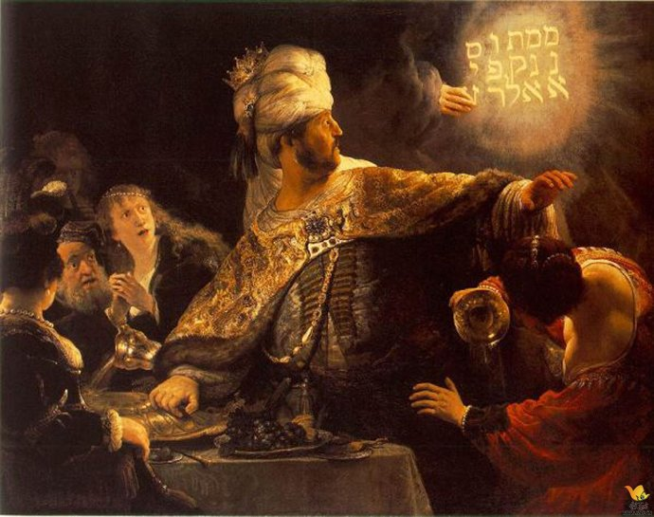

Slide 11
被掳至归回 |  |  | 历史书3本 | 先知书6本 | 王朝/国王
第一次被掳 | 但以理被掳 | 605 |  | 但以理书605-536 | 巴比伦（BC605-539）
 |  |  |  | 哈巴谷书605-587 | 1、巴比伦尼布甲尼撒605-562
第二次被掳 | 以西结被掳 | 597 |  | 以西结书593-530 | 2、以未弥罗达562-560
第三次被掳 | 南国灭、圣殿被毁 | 586 |  |  | 3、拿波尼度556-539
第四次被掳 | 基大利被杀 | 582 |  |  | 4、伯沙撒555-539
 |  |  |  |  | 波斯（BC539-331）
第一次回归 | 所罗巴伯回归 | 539 |  |  | 1、古列王539-530
 |  |  |  | 哈该书520 | 2、冈比西斯王530-522
 | 圣殿建成 | 516 |  | 撒迦利亚书520-480 | 3、大利乌王522-486
 | 以斯帖作王后 |  | 以斯帖记 |  | 4、亚哈随鲁王486-465
第二次回归 | 以斯拉回归 | 458 | 以斯拉记 |  | 5、亚达薛西王465-424
第三次回归 | 尼希米回归 重建城墙 | 445 | 尼希米记
 |  |  |  | 玛拉基书440-430

Slide 12
5:10 太后（或译：皇后；下同）因王和他大臣所说的话，就进入宴宫，说：「愿王万岁！你心意不要惊惶，脸面不要变色。
5:11 在你国中有一人，他里头有圣神的灵，你父（外祖父）在世的日子，这人心中光明，又有聪明智慧，好像神的智慧。你父（外祖父）尼布甲尼撒王，就是王的父（外祖父） ，立他为术士、用法术的，和迦勒底人，并观兆的领袖。
5:12 在他里头有美好的灵性，又有知识聪明，能圆梦，释谜语，解疑惑。这人名叫但以理，尼布甲尼撒王又称他为伯提沙撒，现在可以召他来，他必解明这意思。」

Slide 13
第五章 指头写字及伯沙撒王（巴比伦）被灭。
时间：BC539（但以理81岁）；地点：巴比伦王宫。
1、 5：1-12 伯沙撒王设摆宴席时，有指头墙上写字。
2、 5：13-28 但以理为王解读指头墙上写字。
3、 5：29-31 墙上写字的当夜应验。

Slide 14
5:13 但以理就被领到王前。王问但以理说：「你是被掳之犹大人中的但以理吗？就是我父（外祖父）王从犹大掳来的吗？
5:14 我听说你里头有神的灵，心中光明，又有聪明和美好的智慧。
5:15 现在哲士和用法术的都领到我面前，为叫他们读这文字，把讲解告诉我，无奈他们都不能把讲解说出来。
5:16 我听说你善于讲解，能解疑惑；现在你若能读这文字，把讲解告诉我，就必身穿紫袍，项戴金链，在我国中位列第三。」

Slide 15
5:17 但以理在王面前回答说：「你的赠品可以归你自己，你的赏赐可以归给别人；我却要为王读这文字，把讲解告诉王。
诗篇 51:10 上帝啊，求你为我造清洁的心，使我里面重新有正直（或译：坚定）的灵。
提摩太前书 1:5 但命令的总归就是爱；这爱是从清洁的心和无亏的良心，无伪的信心生出来的。

Slide 16
5:17 但以理在王面前回答说：「你的赠品可以归你自己，你的赏赐可以归给别人；我却要为王读这文字，把讲解告诉王。
5:18 王啊，至高的上帝曾将国位、大权、荣耀、威严赐与你父（外祖父）尼布甲尼撒；
5:19 因上帝所赐他的大权，各方、各国、各族的人都在他面前战兢恐惧。他可以随意生杀，随意升降。
5:20 但他心高气傲，灵也刚愎，甚至行事狂傲，就被革去王位，夺去荣耀。

Slide 17
5:20 但他心高气傲，灵也刚愎，甚至行事狂傲，就被革去王位，夺去荣耀。
5:21 他被赶出离开世人，他的心变如兽心，与野驴同居，吃草如牛，身被天露滴湿，等他知道至高的上帝在人的国中掌权，凭自己的意旨立人治国。

Slide 18
5:22 伯沙撒啊，你是他的儿子（或译：孙子） （外孙） ，你虽知道这一切，你心仍不自卑，
5:23 竟向天上的主自高，使人将他殿中的器皿拿到你面前，你和大臣、皇后、妃嫔用这器皿饮酒。你又赞美那不能看、不能听、无知无识、金、银、铜、铁、木、石所造的神，却没有将荣耀归与那手中有你气息，管理你一切行动的上帝。
5:24 因此从上帝那里显出指头来写这文字。

Slide 19
5:25 「所写的文字是：『弥尼，弥尼，提客勒，乌法珥新。』
5:26 讲解是这样：弥尼，就是上帝已经数算你国的年日到此完毕。
5:27 提客勒，就是你被称在天平里，显出你的亏欠。
5:28 毗勒斯（与乌法珥新同义），就是你的国分裂，归与玛代人和波斯人。」
问题：我们有从自己的先人/国家/圣经历史中学到功课吗？
今天，你我是否觉得已有“墙上手迹/世间迹象”？

Slide 20
第五章 指头写字及伯沙撒王（巴比伦）被灭。
时间：BC539（但以理81岁）；地点：巴比伦王宫。
1、 5：1-12 伯沙撒王设摆宴席时，有指头墙上写字。
2、 5：13-28 但以理为王解读指头墙上写字。
3、 5：29-31 墙上写字的当夜应验。

Slide 21
5:29 伯沙撒下令，人就把紫袍给但以理穿上，把金链给他戴在颈项上，又传令使他在国中位列第三。
5:30 当夜，迦勒底王伯沙撒被杀。
5:31 米底亚人大利乌年六十二岁，取了迦勒底国。
6:28 如此，这但以理，当大利乌王在位的时候和波斯王古列在位的时候，大享亨通。
马太福音 24:3 耶稣在橄榄山上坐着，门徒暗暗地来说：「请告诉我们，甚么时候有这些事？你降临和世界的末了有甚么预兆呢？」

Slide 22
本课重点：
1、王的狂妄与无知。
2、上帝的超越与主权。
3、但以理的美好服事。
下周五，4月23日：第九章。

